Slide 1
GeSys 2024
Gemensamma systemutvecklingsbehov för integrerad trafik
Framtagen av Systemgruppen inom MERIT
Martin Linderå Nordström, Linderå Group
Version 1.0
Notes:
Tack Jonas! Jag heter Martin Linderå Nordström och har jobbat med IT i 25 år, varav som konsult inom kollektivtrafik i ca 10 år. Jag har jobbat framför allt med utredning, upphandling och införande av IT-system hos Västtrafik, bland annat av den reseplanerare Västtrafik nyttjar sedan snart 15 år och en implementation av anslutningsresor till regional kollektivtrafik tillsammans med Jonas för snart 10 år sedan. I våras fick jag uppdraget att genomföra en förstudie på initiativ av Systemgruppen inom MERIT, för att utreda några av de gemensamma systemutvecklingsbehov som har identifierats som viktiga för att åstadkomma integrerad trafik.

Slide 2
Nuläge
Notes:
Jag tänkte att vi börjar att titta på nuläget. Som en del av förstudiearbetet gjordes en övergripande behovsanalys några olika intressenter.

Slide 3








Det tog tre samtal till kommunen och till ett taxiföretag för att få till min färdtjänstresa när jag var och hälsade på min syster och vi skulle åka till hennes grannkommun för att gå på konsert. I slutändan visade det sig att man inte kunde få tag på ett fordon med ramp till min rullstol, utan det fick komma från grannkommunen och hämta upp oss. Måste det vara så krångligt? Varför kan jag inte bara boka online som vilken färdtjänstresa som helst och bara visa upp mitt färdtjänstkort i taxin precis som hemma?
Det är en annan flicka med samma namn som min dotter som åker skolskjuts hem på eftermiddagarna. Nu har det hänt två gånger att de har blivit upphämtade av fel fordon och behövt åka en lång omväg för att komma hem.
Jag får resa gratis i den vanliga kollektivtrafiken, men jag måste ha två nästan identiska kort – ett färdtjänstkort och ett busskort, båda från samma länstrafikbolag. Varför kan det inte vara ett och samma, eller varför inte digitalt i kollektivtrafikens app?
Varför kör man stora bussar med få turer här i kranskommunen, när nästan ingen reser?
Jag fick betala både i taxin när jag åkte Närtrafik och sedan igen på bussen när jag reste vidare. Varför används inte samma biljett?
Jag vågar inte gå från tunnelbanan ensam i mörkret, men det finns inga taxibilar här på lördagskvällar. Jag tvingas åka taxi hela vägen från stan i stället för bara de sista två kilometrarna.
De ville att jag skulle byta till tåg när jag behövde åka sjukresa till operationen, men jag vågade inte eftersom de inte kunde garantera att jag fick en plats att sitta på trots att jag har så ont. Nu blev det taxi hela vägen och det var ju bekvämt, men antagligen väldigt dyrt. Jag åker ju alltid tåget när jag mår bra, så det är ju inte där skon klämmer.
Numera måste jag ringa för att bussen ska komma, men fortfarande är det samma stelbenta tidtabell. Varför kan bussen inte köra när jag behöver resa i stället?
Rut
Bella
Mira
Linus
Siri
Ture
Nova
Minna
Notes:
Vi börjar naturligtvis med resenärerna, och vad några av dem skulle kunna tänkas ha att säga. Jag kommer inte läsa ordagrant vad alla säger, utan hänvisar till förstudien för en mer utförlig genomgång.

Slide 4


Om även de anropsstyrda fordonen var integrerade i samma realtidssystem som den övriga trafiken, skulle vi kunna hantera trafikstörningar mer effektivt vid kombinerade resor och säkerställa att färdtjänstresenärer inte fastnar på bytespunkter.
Om vi hade en samlad realtidsbild över alla fordon som kör åt oss, skulle vi kunna planera och optimera trafiken ännu bättre.
Eftersom vi inte vet vilket drivmedel våra trafikföretags hybridfordon kört på får vi uppskatta och skapa beräkningar i krångliga Excelfiler. Jag önskar att vi kunde fått data direkt från fordonen, som berättar exakt när fordonet kört på el, gas eller andra drivmedel. Och bara när fordonen utför uppdrag för vår verksamhet. Då skulle vi ju inte bara få rätt i vår hållbarhetsredovisning utan kan också följa upp att trafikföretagen följer kraven i trafikavtalet.
Avtalsansvarig trafikutvecklare
Serviceresor
Miljösamordnare
RKM
Notes:
Vad sägs då i RKM:ernas organisationer?

Slide 5
Integrerad trafik - en komplex utmaning
Nuläge
Hela reseutbudet ej sökbart
För resenären
En sammanhållen bokning av delresor ej möjlig
Olika sätt att betala i olika resformer
Linjetrafik och anropsstyrd trafik i olika delar
Olika systemvärldar – fast i gamla system
Separata trafikupphandlingar
För organisationerna
Olika finansiering och regelverk
Regionsöverskridande resor
Notes:
Men varför är det på detta viset? Jo, det visar sig vara en utmaning att få till integrerad trafik. För resenären ser det ut såhär idag. Och för organisationerna så här.

Slide 6
”Många RKM:er har idag högt ställda krav på marknadsandelar och självfinansieringsgrad”
Lars Backström, VD på Västtrafik
under panelsamtal vid Persontrafik 2024
Notes:
Och som om inte detta var nog, så har många regionala kollektivtrafikmyndigheter idag högt ställda krav på marknadsandelar och självfinansieringsgrad. Den nulägesanalysen stod Lars Backström, VD för Västtrafik, för under årets Persontrafikdagar i början av november.
Kommuner och regioner står inför liknande utmaningar, med hårda prioriteringar i budgetarna. Samtidigt som kostnaderna för särskilda persontransporter som färdtjänst och sjukresor ökar med en allt äldre befolkning.
Om vi nu lägger ihop bilden av resenärernas, organisationernas och VD:ns vedermödor, så ser vi att en bättre integration mellan linjelagd och tidtabellslagd kollektivtrafik och anropsstyrd områdestäckande trafik skulle kunna hantera många av de utmaningar som beskrivs.
Med utgångspunkt i det Lars sade: Kollektivtrafikens marknadsandel ökar man genom att skapa mer attraktiva resmöjligheter i glesbygd och mindre tätorter med områdestrafik som hämtar nära resenären och ansluter till linjetrafiken vid närmsta knutpunkt. I tätorten kan man dessutom dra in linjen som ofta går i en kringelikrok för att försöka minska gångvägen till hållplatserna, med följden att den blir ineffektiv i att ta resenärerna från A till B. En viktig lärdom från bland annat Värmlandstrafik är att man först inför den nya tjänsten och låter den etableras, innan man drar in linjen, om man vill att resenärerna ska bli nöjda.
Självfinansieringsgraden ökar man genom att man kan dra in olönsamma linjer som körs med stora, tomma bussar i glesbygd eller lågtrafik, och ersätta dem med behovsstyrd anropsstyrd trafik. Och den kommunala budgeten hjälper man genom att fler kan resa i den regionala kollektivtrafiken om man erbjuder korta anslutningsresor till linjetrafiken istället för att köra färdtjänst i personbil hela vägen.

Slide 7
Systemutvecklingsbehov
Notes:
Vilka av branschens systemutvecklingsbehov är det då vi har tittat på i förstudien?

Slide 8
Var börjar man?
Det finns många systemutvecklingsbehov för att uppnå fullt ut integrerad trafik…
  Resenärsprofil
  Reseplanering
  Bokning
  Betalning
  Färdbevishantering
Fordonsdata
Trafikdata
Realtidsdata
Störningsinformation
Trafikoptimering
Resepersonalapp i serviceresefordon
Serviceresefordonsplattform
Notes:
Ja, var börjar man? Det finns många behov av utveckling, både sådana som är kopplade till resenärens möte med kollektivtrafiken, men också sådant som sker under huven hos RKM:erna.
Först har vi resenärsprofilen, som i regional kollektivtrafik t.ex. kan handla om att veta vilka biljetter eller periodkort som resenären brukar köpa. Vid särskilda persontransporter krävs ännu mer information om resenären, till exempel utrustningsbehov som ramp och rullstolsplats.
Resenären behöver möjlighet att söka kombinerade resor i reseplaneraren.
Resenären behöver kunna boka en resa, inklusive delresor som kan kräva separata bokningar.
Resenären behöver kunna betala för sin resa och hantera färdbevis på ett enhetligt sätt, både på bussen och i personbilen som kör anslutningsresan.
--
Och hos RKM:erna behöver man:
Mer enhetlig lagring av fordonsdata för all trafik.
Man behöver också kunna modellera sina områdesbaserade resformer i trafikdata, så att kombinerade resor kan presenteras vid reseplanering och i andra sammanhang.
Man behöver en samlad realtidsbild över alla fordon i trafik för hantering och info om störningar.
Med alla dessa delar på plats kan man optimera trafiken ytterligare, utifrån en totalbild, och på så sätt erbjuda bättre service till en lägre kostnad.
--
Men som sagt: var börjar man? Jo, förstudien har dels tittat på betalning och färdbevishantering som implementeras i en Resepersonalapp i serviceresefordon, dels på insamling av fordonsdata, som hanteras av en serviceresefordonsplattform. Skälet till att vi börjar med just dessa bitar är att Skånetrafiken har gått före och tagit fram lösningar inom dessa områden.
Det är också en poäng att inte ge sig på alla punkter samtidigt, utan börja i ett hörn. Särskilt när det handlar om komplexa utmaningar som här. Risken att misslyckas med alltför omfattande systeminföranden är ju välkänd, inte minst från senaste tidens mediabevakning av försöken att rulla ut en ny vårdplattform i Västra Götaland.

Slide 9
Målsättning
Rätt resa levereras
enkelt och tryggt
till rätt resenär
med rätt färdbevis
av rätt förare
i rätt fordon
med rätt utrustning.
Notes:
Här är ett försök att på ett koncist sätt sammanfatta målsättningen med implementation av en app och fordonsplattform i serviceresefordon.

Slide 10
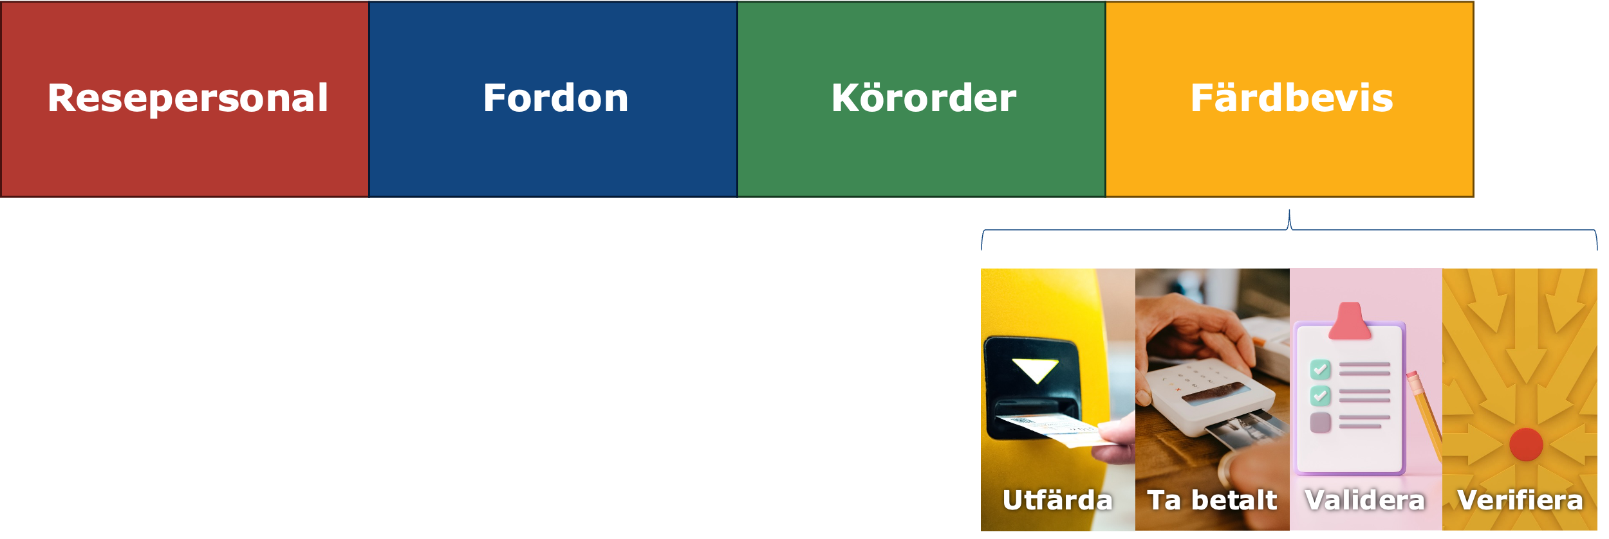
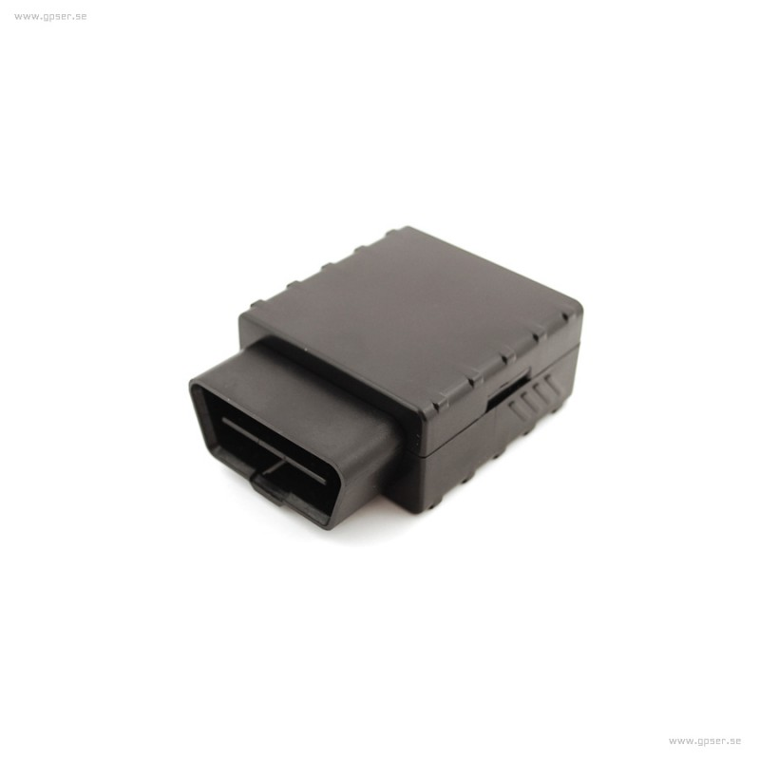

Resepersonalapp i serviceresefordon
Nationell standardlösning för identifiering av förare och fordon samt hantering av körordrar och färdbevis i serviceresefordon, som erbjuder enkelt resande i fullt integrerad trafik både inom och mellan trafikorganisationer.
Serviceresefordonsplattform
Enhetlig fordonskommunikation för hela kollektivtrafiken med faktiska och kvalitetssäkrade fordonsdata även från serviceresefordon.
Notes:
Och utifrån målsättningen kan man formulera en vision för respektive del i förstudien.
Resepersonalapp i serviceresefordon är ”en nationell…”. Lösningen är indelad i fyra funktionsmoduler: resepersonal, fordon, körorder och färdbevis”, där färdbevisdelen hanterar utfärdande, betalning och validering av färdbevis samt verifiering av resenärens identitet.
Serviceresefordonsplattformen i sin tur erbjuder ”enhetlig…”

Slide 11
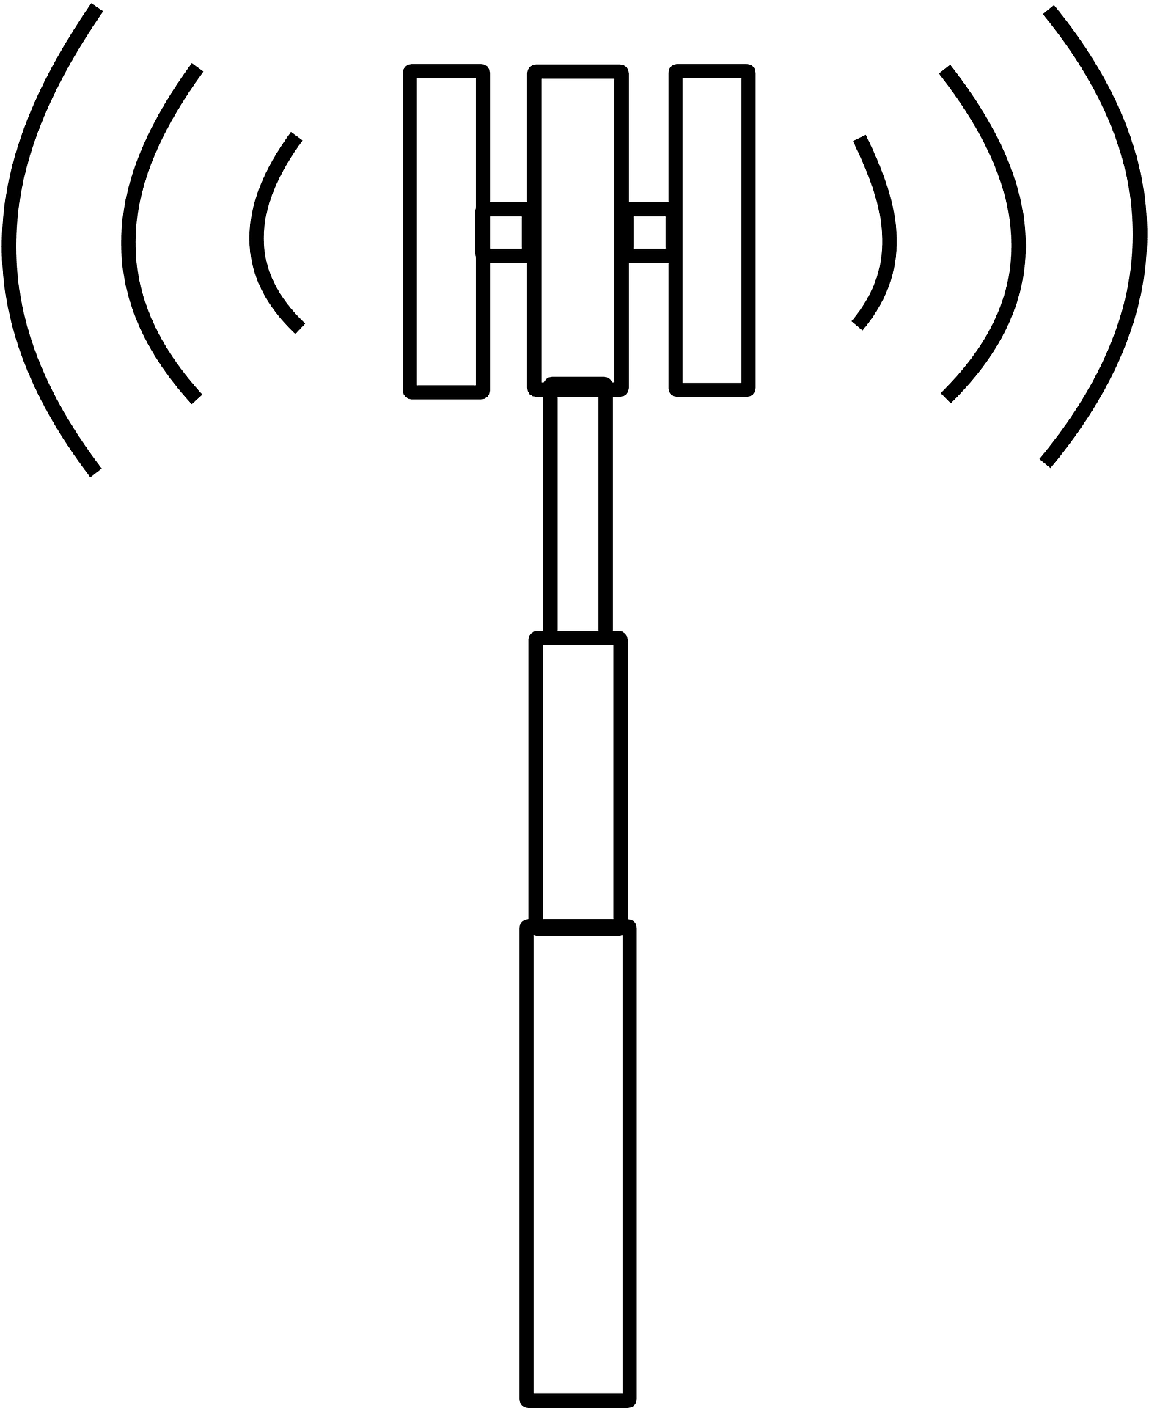

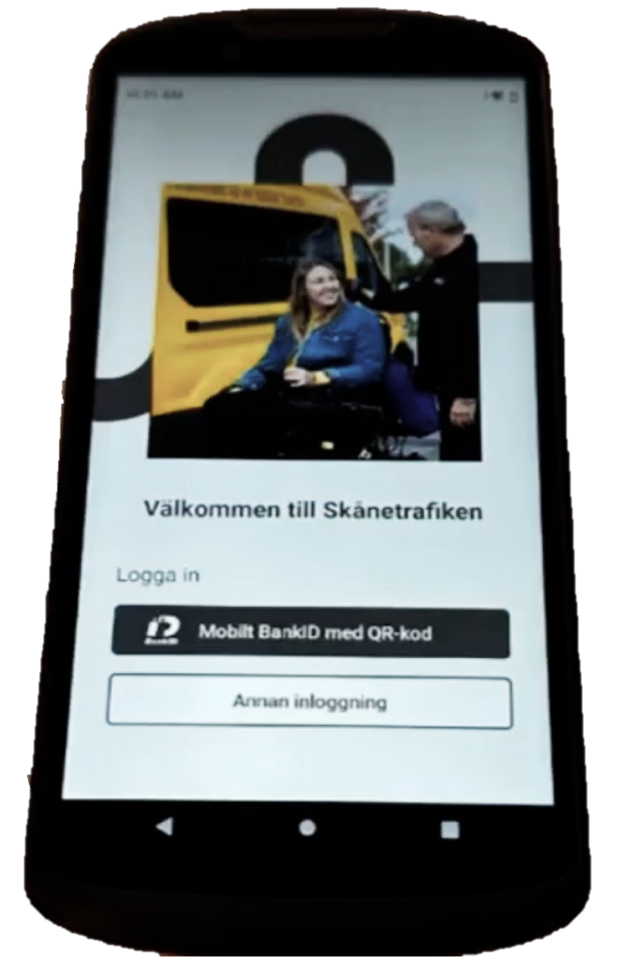

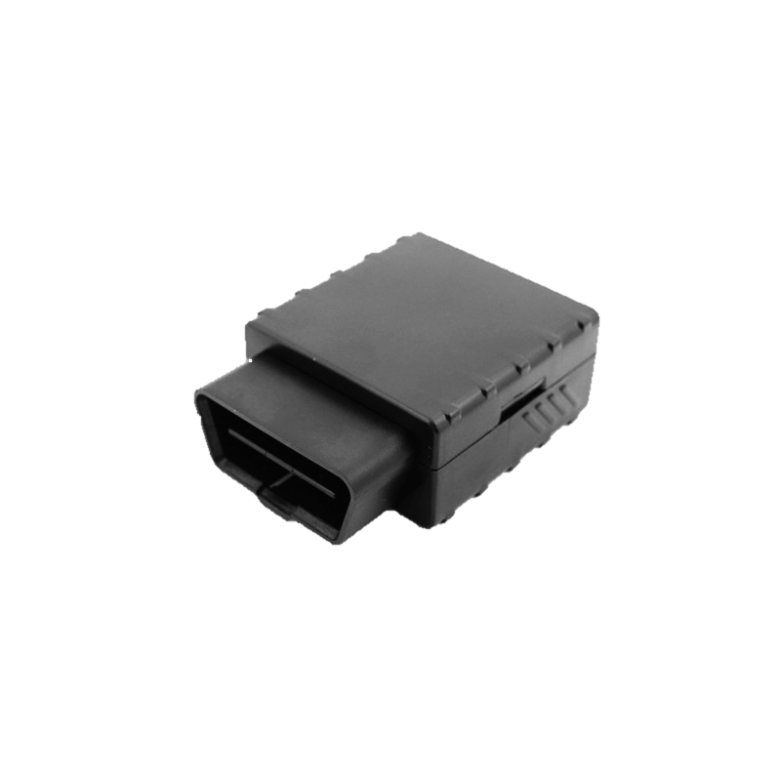
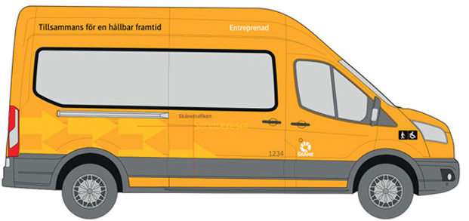
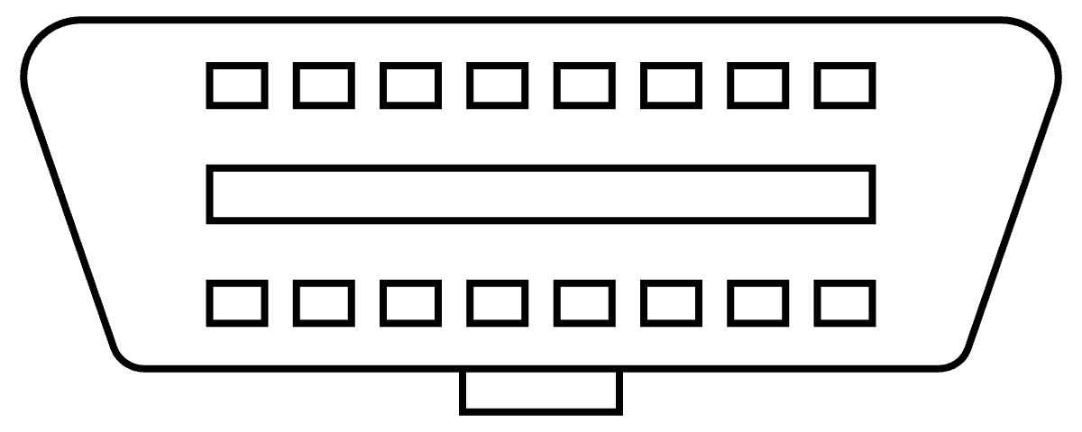
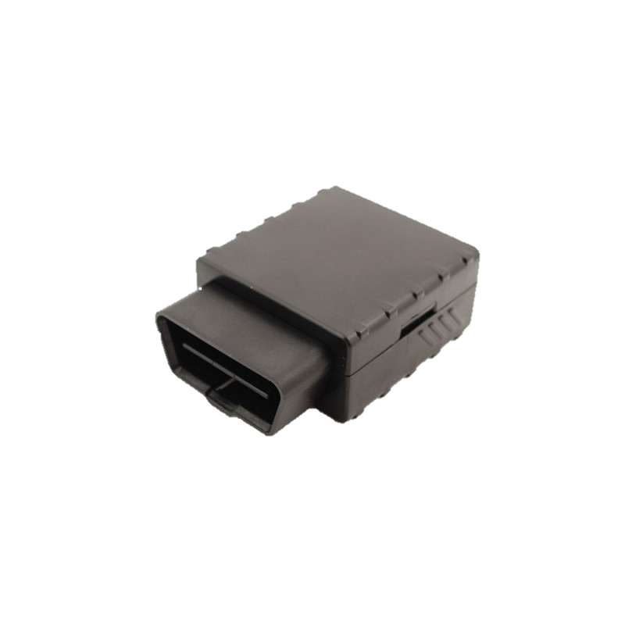
Backoffice
Resepersonalapp
Mobildata
Förar-, fordons-, körorder- & färdbevisinfo
Bluetooth
Servicerese-fordonsplattform
Fordons-ID
CAN-buss
Fordonsdata
Mobildata
Fordonsdata
Serviceresefordon
Fordonsdatalager
Notes:
Hur är det då tänkt mer konkret att vi ska åstadkomma detta?
En resepersonalapp installeras antingen i en separat handenhet, eller i befintlig hårdvara i serviceresefordonet. De kommunicerar med backofficesystem hos RKM:en, allt från planeringssystem till biljettsystem för att hämta körordrar och hantera biljetter.
Man kan också sätta en liten hårdvaruenhet i fordonets diagnostikuttag, som skickar fordonsdata från fordonet till t.ex. FRIDA eller något annat fordonsdatalager och till realtidssystemet hos RKM:en.
Om både resepersonalapp och fordonsplattform finns i fordonet, kan man använda Bluetooth-signalen från fordonsenheten för att automatiskt knyta resepersonalappen till rätt fordon.

Slide 12
Resepersonalapp
Notes:
Vi ska nu titta lite närmre på hur en resepersonalapp för serviceresefordon skulle kunna se ut utifrån grova skisser, som påminner om den lösning Skånetrafiken har tagit fram.

Slide 13
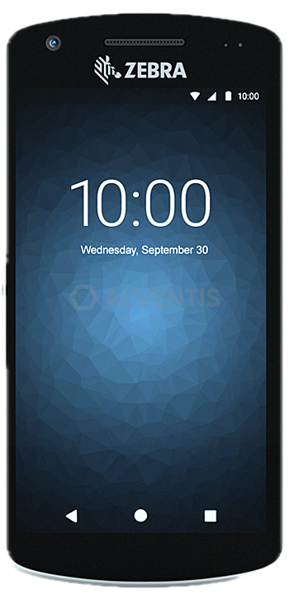
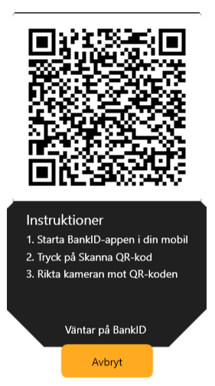
Vilket fordon sitter du i?
Omlopp
Depå 10:00
Storgatan 1, Enstad 10:21
Vårdcentral Måsen 10:44
Dagcentral Solsim 11:02
Lunch 45 min 12:00
Lillgatan 2, Trestad 12:53
Vårdcentral Tranan 13:37
Mellangatan 3, Fyrstad 14:19
Visering
Scanna resenärens färdtjänstkort & legitimation
Starta
ABC 123
Avbryt
Bekräfta
Avbryt
Inloggning
Fordonsval
Körorderhantering
Färdbevishantering
Notes:
Här visas det grundläggande användningsflödet för en resepersonalapp som är konfigurerad för att inkludera alla tänkta funktionsmoduler. Vi går igenom flödet steg för steg.

Slide 14
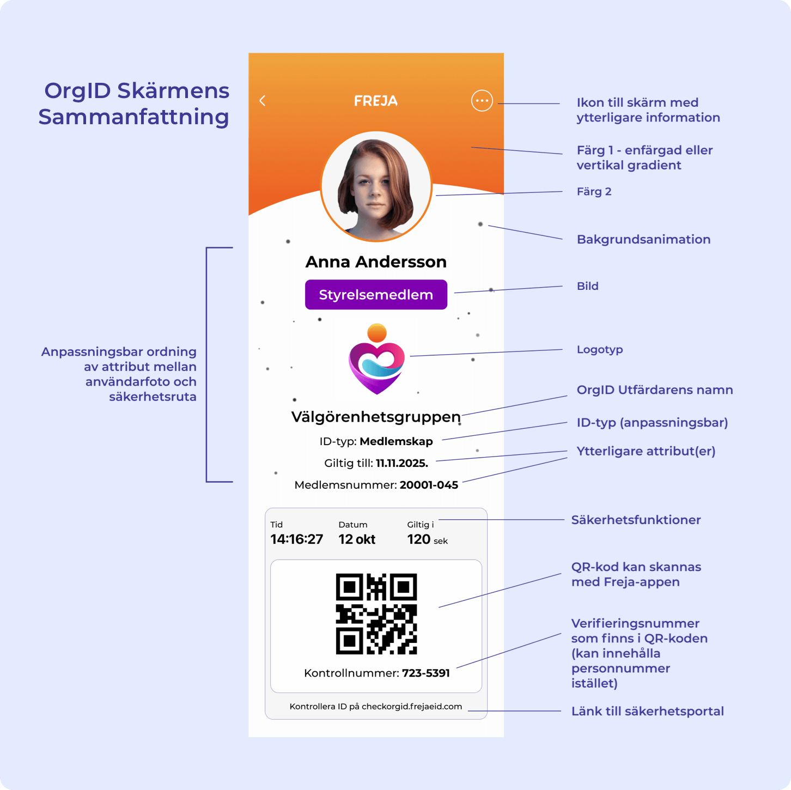
Inloggning – rätt förare
Avbryt
Notes:
I steg 1 loggas föraren in med hjälp av BankID, som är den lösning som Skånetrafiken använder idag. I förstudien förordar jag dock användning av Freja OrgID, som erbjuder ett skräddarsytt digitalt ID-kort kopplat till sin e-legitimationslösning för organisationer. Ett sådant ID kan visa olika attribut, till exempel vilka certifikat föraren innehar. En tänkbar väg för utfärdande av sådana förar-ID:n skulle vara att knyta det till den befintliga förarcertifieringsverksamhet som Svensk Kollektivtrafik bedriver.
Poängen med att föraren loggar in sig med e-legitimation, är att säkerställa att föraren har rätt behörighet och certifikat för att utföra uppdraget, vilket säkrar att trafiken utförs enligt avtal men framför allt ger en trygghet för resenären.

Slide 15
Fordonsval – rätt fordon
Vilket fordon sitter du i?
Vilket fordon sitter du i?
Vilket fordon sitter du i?
ABC 123
Välj fordon
Ange reg.nr.
ABC 123
BCD 234
CDE 345
Annat…
Bekräfta
Bekräfta
Bekräfta
Notes:
I steg 2 säkerställs rätt fordon. Om det finns en serviceresefordonsplattform i fordonet, kan fordonet automatiskt identifieras via enhetens Bluetooth-signal och föraren behöver bara bekräfta registreringsnumret i appen. Om det finns flera fordon i närheten, t.ex. i depån, får föraren manuellt välja rätt fordon ur en lista. Om det inte går att detektera någon fordonsenhet, kan föraren manuellt skriva in fordonets registreringsnummer. Detta bör då avvikelserapporteras, eftersom det inte är tekniskt säkerställt vilket fordon som används.

Slide 16
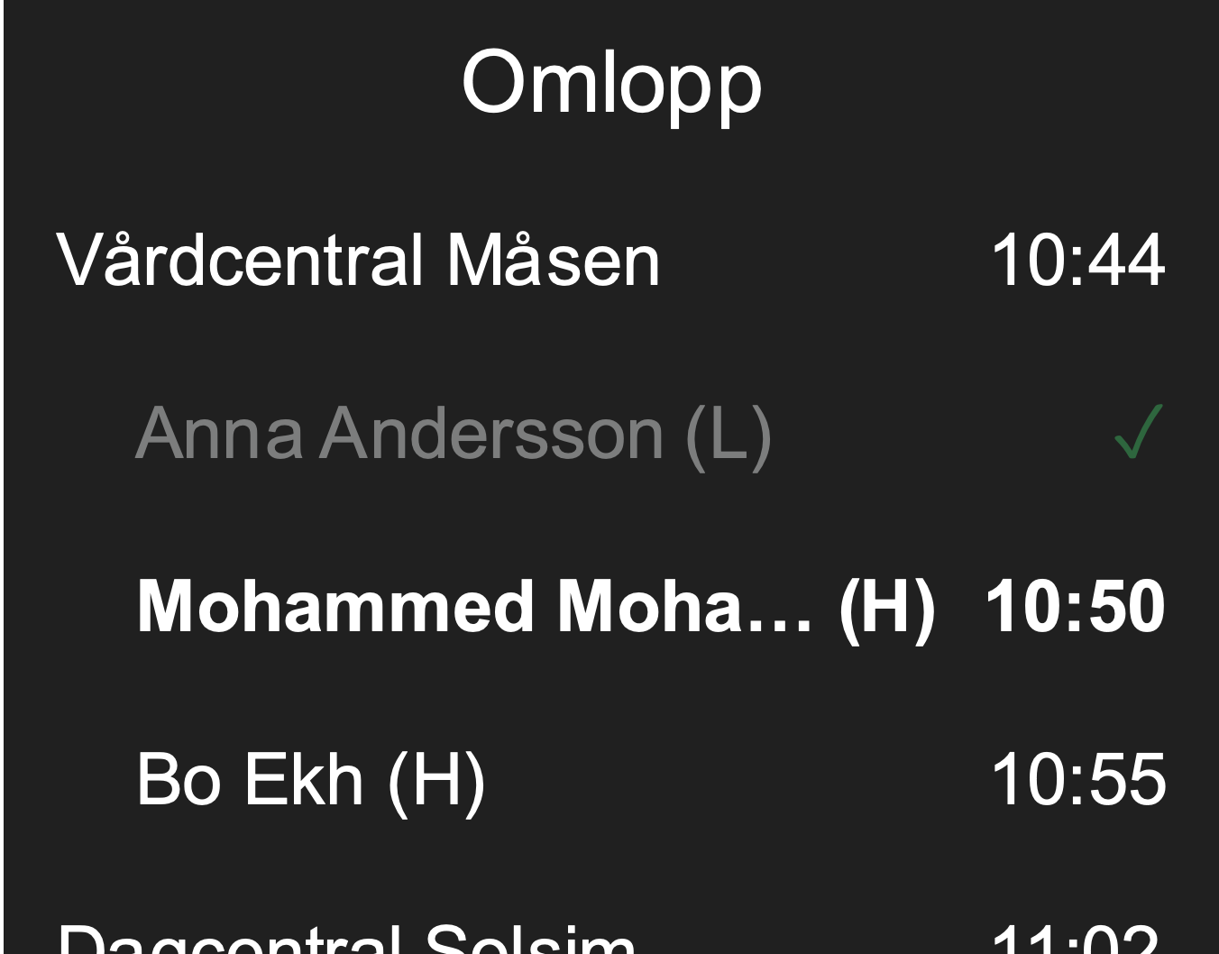
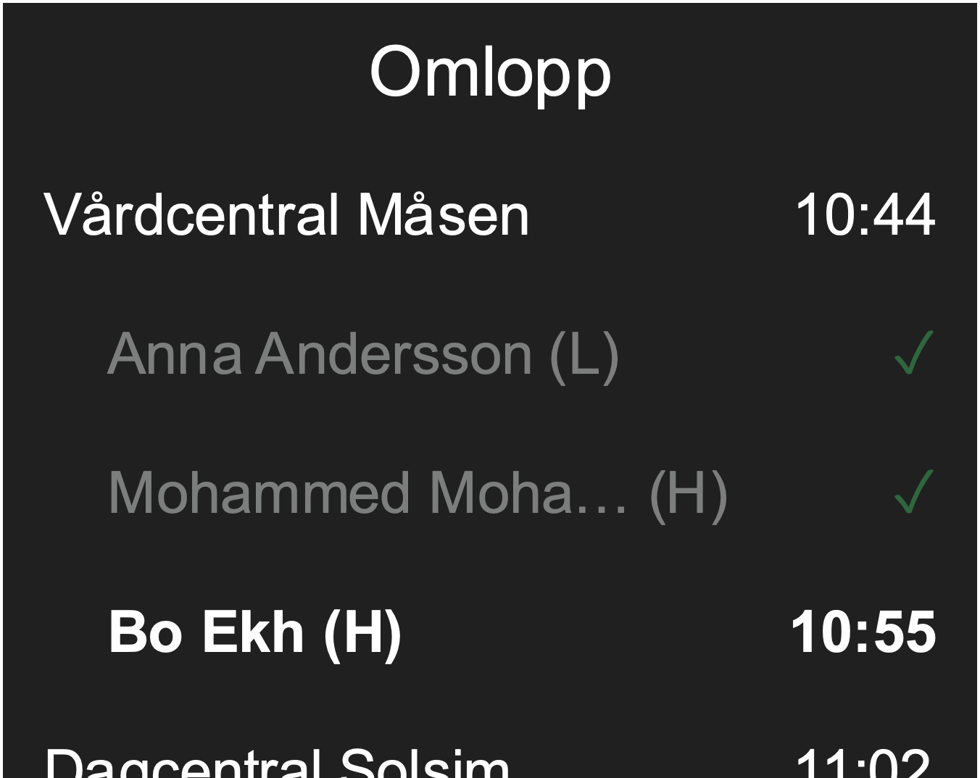
Körorderhantering – rätt resa
Omlopp
Depå 10:00
Storgatan 1, Enstad 10:21
Vårdcentral Måsen 10:44
Dagcentral Solsim 11:02
Lunch 45 min 12:00
Lillgatan 2, Trestad 12:53
Vårdcentral Tranan 13:37
Mellangatan 3, Fyrstad 14:19
Omlopp
Vårdcentral Måsen 10:44
Anna Andersson (L) ✓
Mohammed Moha… (H) 10:50
Bo Ekh (H) 10:55
Dagcentral Solsim 11:02
Lunch 45 min 12:00
Lillgatan 2, Trestad 12:53
Vårdcentral Tranan 13:37
Mellangatan 3, Fyrstad 14:19
Visering
Scanna resenärens färdtjänstkort & legitimation
Omlopp
Vårdcentral Måsen 10:44
Anna Andersson (L) ✓
Mohammed Moha… (H) ✓
Bo Ekh (H) 10:55
Dagcentral Solsim 11:02
Lunch 45 min 12:00
Lillgatan 2, Trestad 12:53
Vårdcentral Tranan 13:37
Mellangatan 3, Fyrstad 14:19
Starta
Avbryt
Start av omlopp
Lämning markeras
Visera vid hämtning
Hämtning markeras
Notes:
Utifrån identifierad förare och fordon, hämtas det omlopp som ska trafikeras från planeringssystemet. För varje stopp visas de resenärer som ska lämnas respektive hämtas. I det här fallet har Anna redan lämnats, vilket har klarmarkerats. Mohammed står i tur och när han anländer väljer föraren honom i listan. Då visas viseringsdialogen i appen och handenhetens olika läsare används för att läsa av Mohammeds legitimation och färdtjänstkort. När viseringen är avslutad visas även Mohammed som klarmarkerad i listan med resenärer.

Slide 17
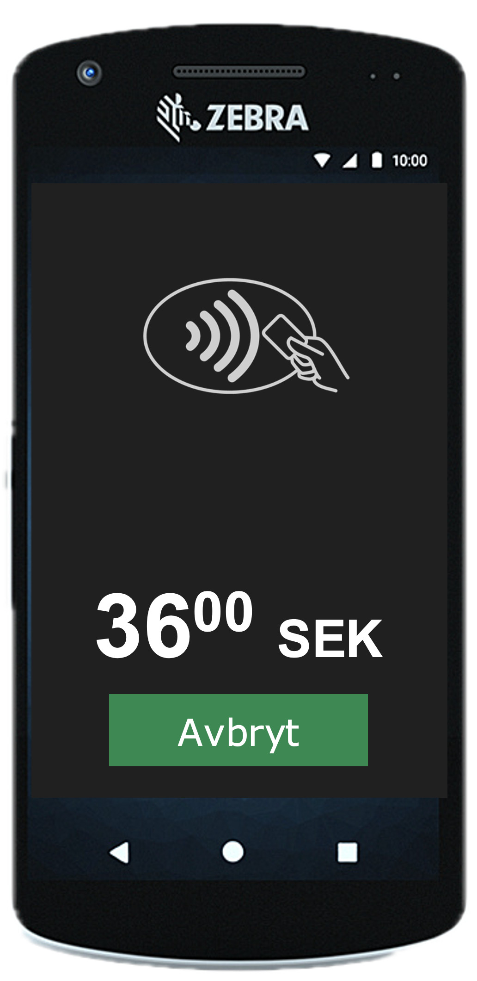
Färdbevishantering – rätt resenär
Visering
Scanna resenärens färdtjänstkort & legitimation
Avbryt
Visering
Betalning
Notes:
Vid sidan om visering är det möjligt att låta resenären betala för resan, till exempel köpa en enkelbiljett vid en anslutningsresa som gäller för fortsatt resa i linjetrafiken.

Slide 18
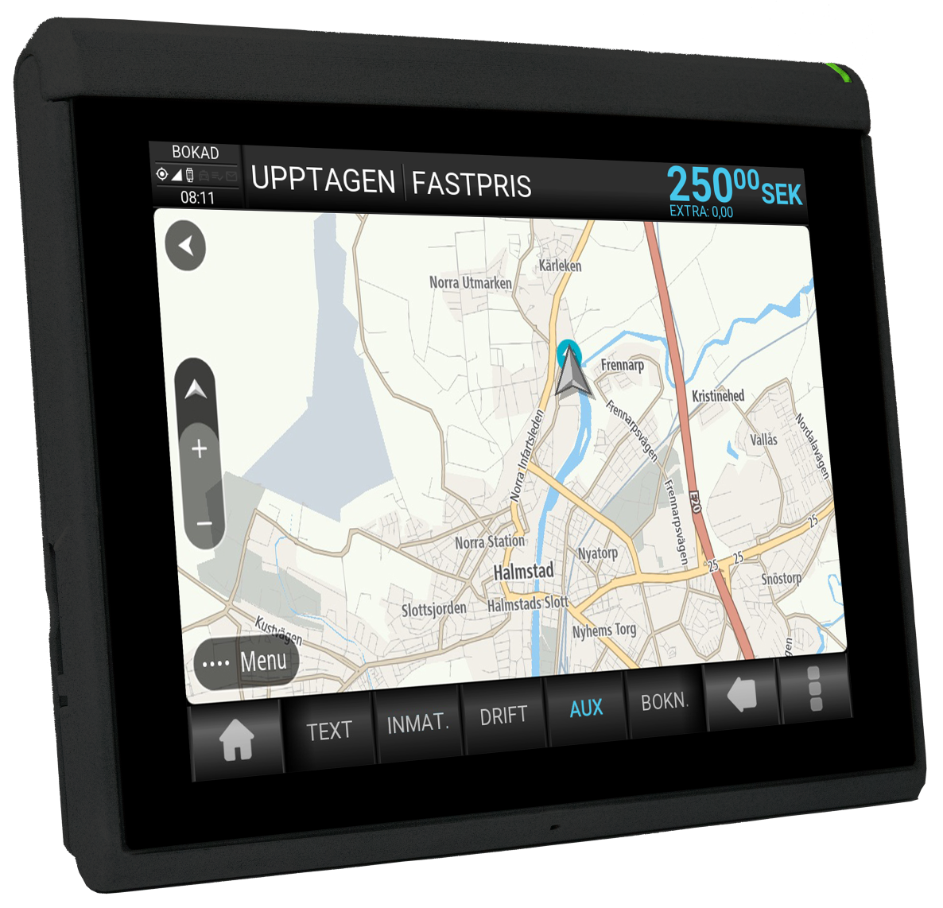
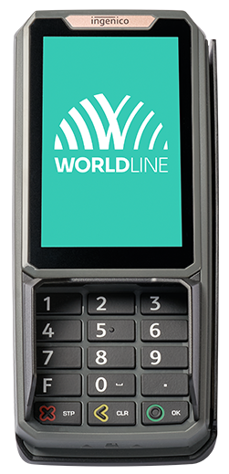

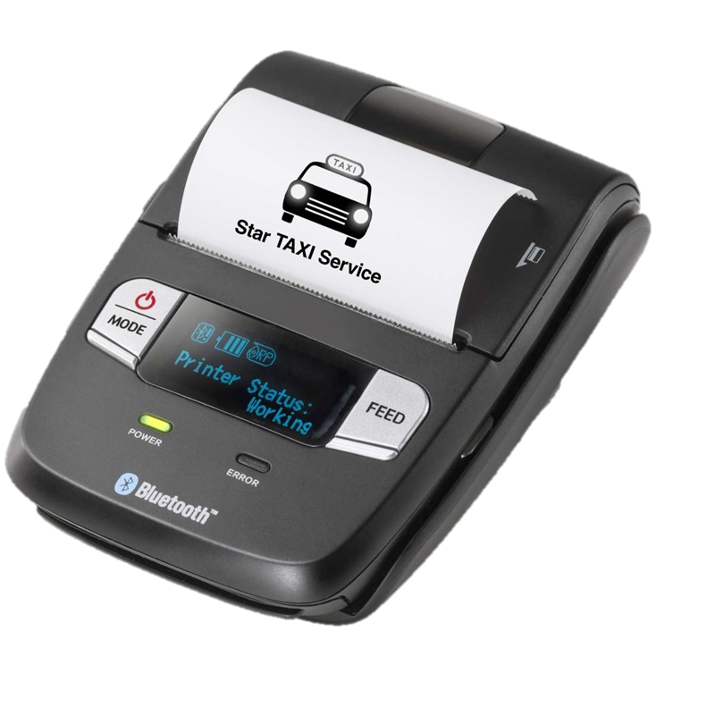
Ordinarie taxiutrustning
36⁰⁰ SEK
Avbryt
Betalterminal
Kvittoskrivare
Taxameter
Handenhet
med resepersonalapp
Notes:
Så här ser det ofta ut i ett taxifordon idag. Det finns en taxameterlösning med en större skärm som föraren också använder för navigering. Utöver denna finns en betalterminal som är knuten till en kvittoskrivare via Bluetooth.
Om en RKM på samma sätt som Skånetrafiken vill ha full kontroll över hela informationsflödet kring sina resor, kan man installera en separat handenhet i fordonet med resepersonalappen som kommunicerar direkt med det egna planeringssystemet och biljettsystemet. Om kvittoskrivaren har stöd för Bluetooth-koppling mot flera betalterminaler, kan resepersonalappen också använda den.

Slide 19

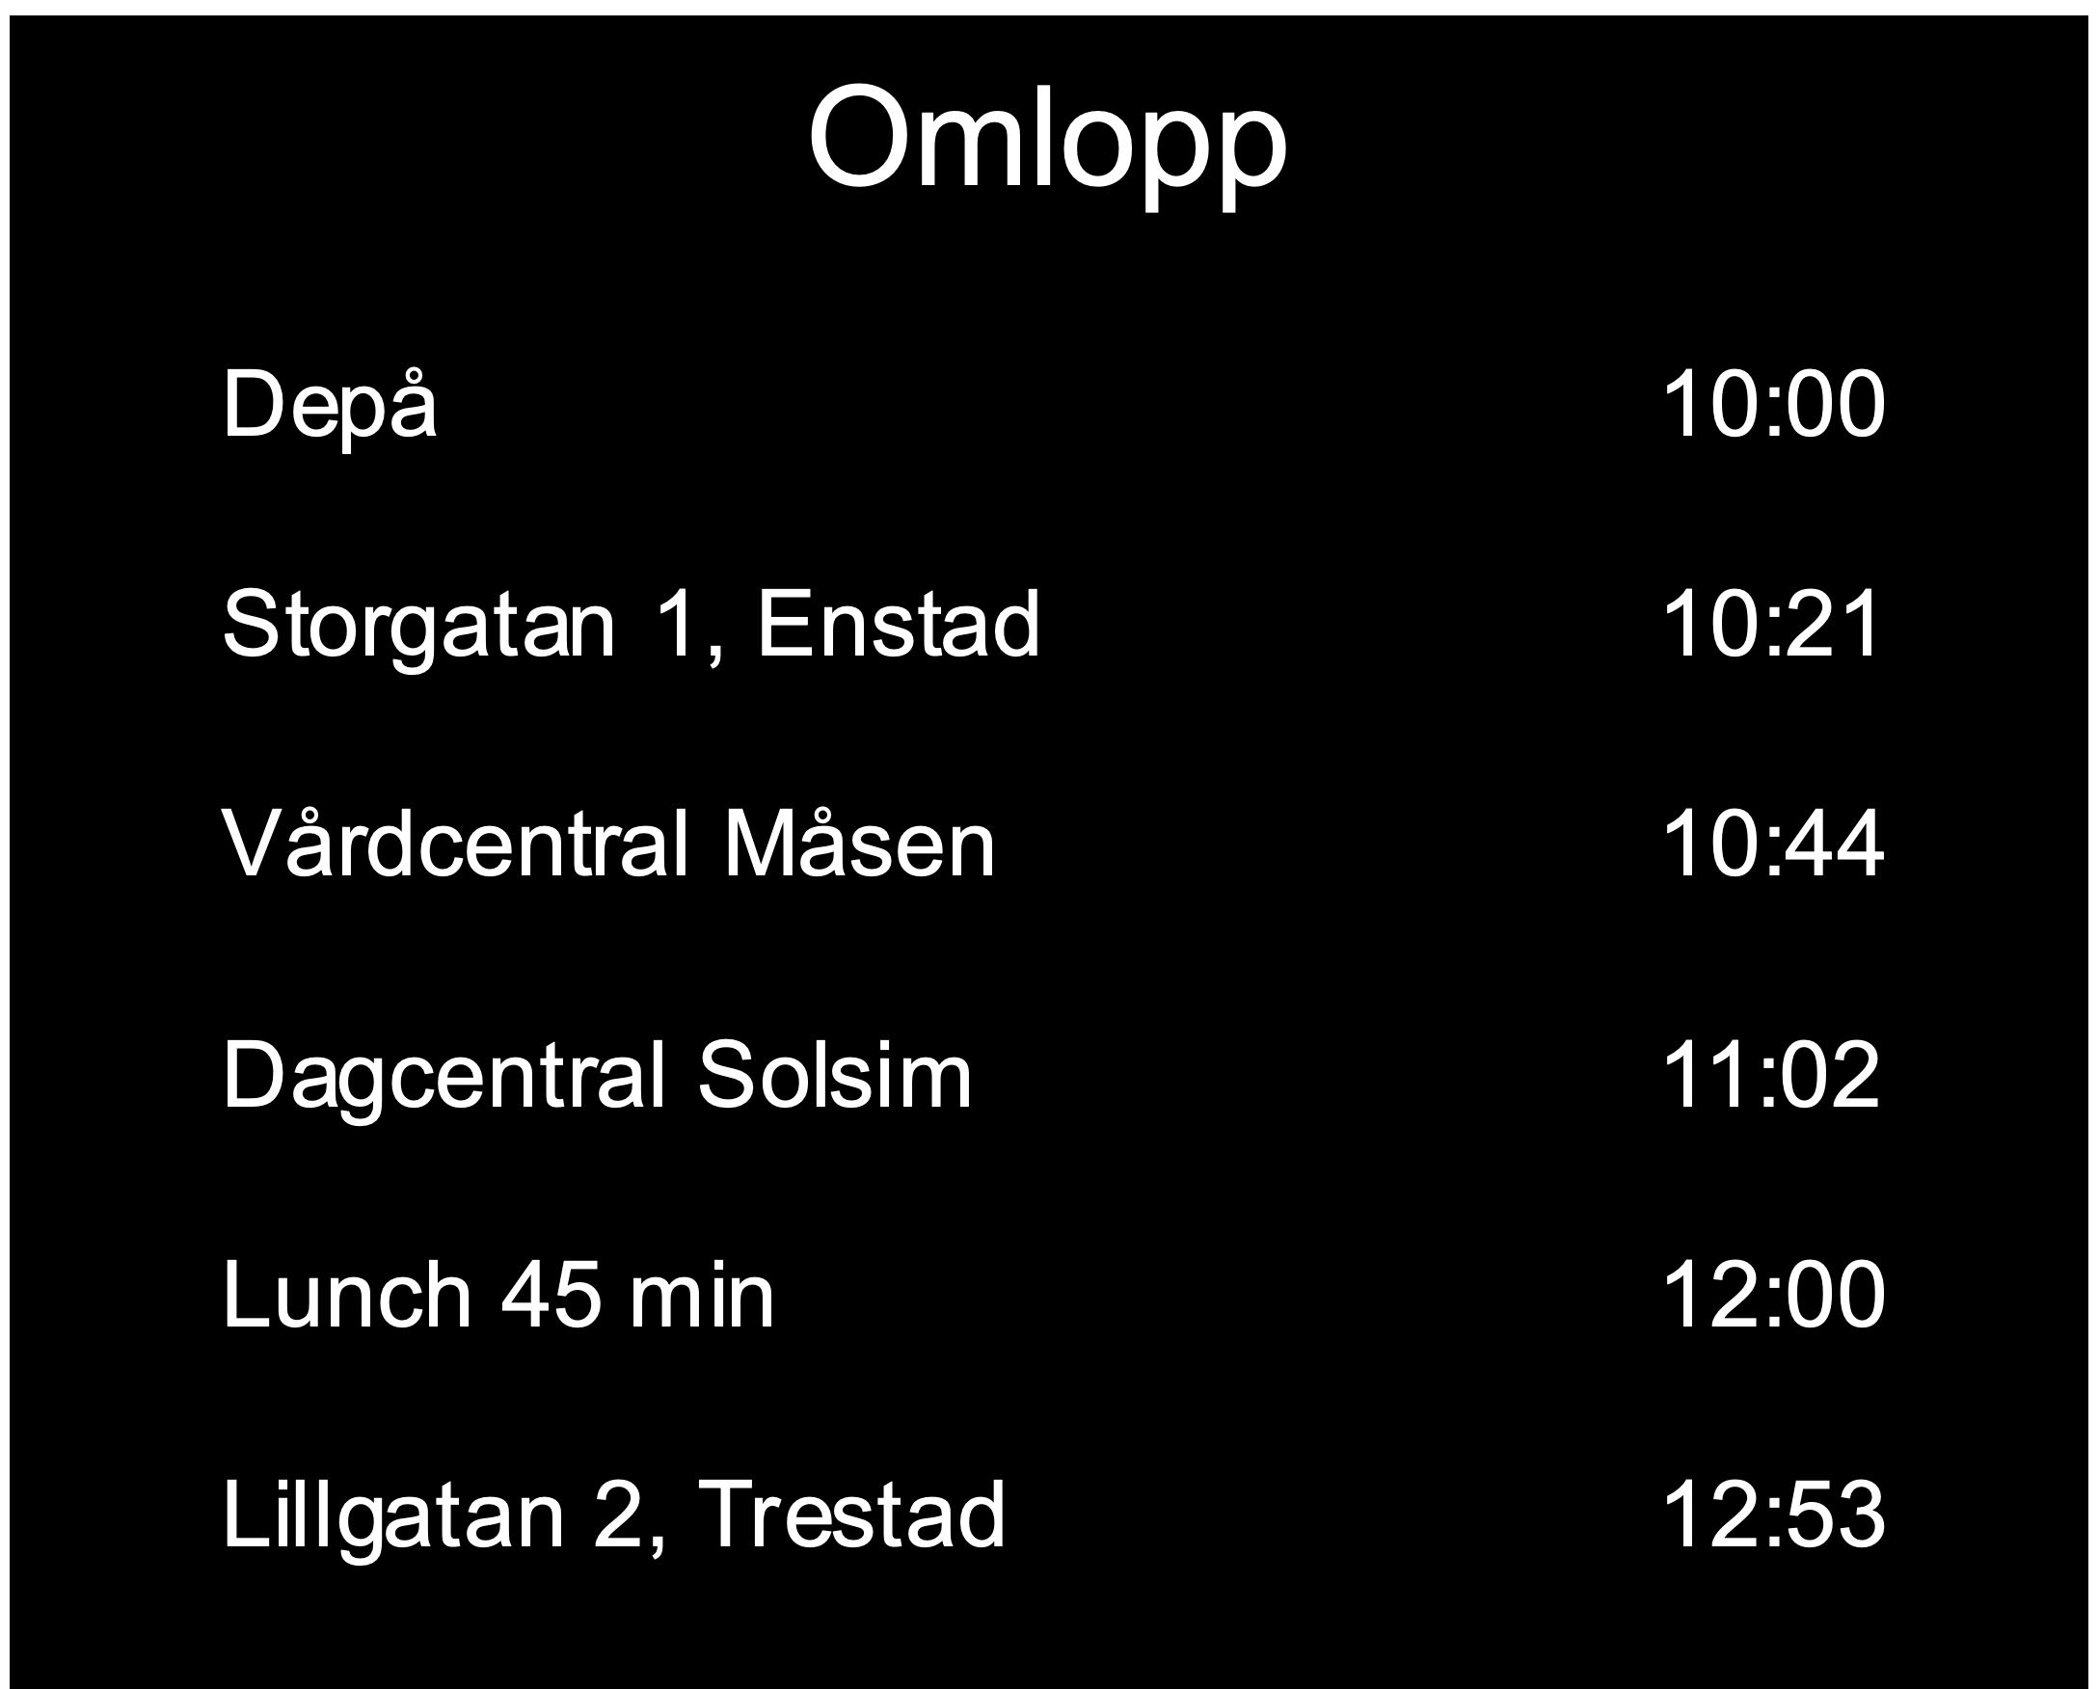
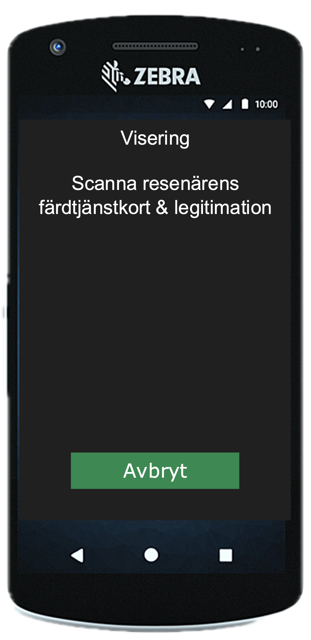
Trafikföretagets planeringssystem
Övriga körordrar
Beställarens planeringssystem
Beställarens körordrar
Beställarens biljettsystem
Köp eller
visering av färdbevis
Biljetthantering
Notes:
Flera av er har vid intervjuerna uttryckt att ni inte själva utvecklar IT-system eller hanterar hårdvaror. Då blir det istället möjligt för era upphandlade leverantörer att integrera den gemensamt utvecklade resepersonalappen som en modul i sina lösningar. Ni tappar förvisso den fullständiga kontroll som Skånetrafiken har över sin lösning, men har å andra sidan möjlighet att djupare integrera lösningarna i fordonen.
I det här exemplet har taxameterleverantören implementerat resepersonalens vy över omloppet och körordrarna i taxameterhårdvaran. Föraren kan då välja app beroende på om man ska köra taxi eller samhällsbetalda resor. Vid samhällsbetalda resor kan körordrarna fortsatt hämtas direkt från RKM:ens planeringssystem och presenteras i resepersonalappen.
De delar av appen som hanterar betalning och visering av färdbevis skulle i ett sådant här scenario kunna installeras på fordonets Androidbaserade betalterminal. Då blir resenärens upplevelse smidig i och med att enheten kan räckas över till resenären i samband med visering eller betalning. Färdbevishantering och betalning kan knytas direkt mot RKM:ens egna biljettsystem.

Slide 20
Serviceresefordonsplattform
Notes:
Ja, det var lite om hur resepersonalappen skulle kunna fungera. Nu till den andra delen som har utretts i förstudien - serviceresefordonsplattformen.

Slide 21
Serviceresefordon
Fordonsdata
Kommunikation från CAN-buss
Fordons-specifikt
format
Fordonsenhet
Mobildata-
kommunikation
Datadefinition
(DBC-filer)
Fordons-typ A
Fordons-typ B
…
…
Avkodare
Fordons-typ A
Fordons-typ B
…
…
Servicerese-fordonsplattform
Generiskt
format
Backoffice-
lösning
Ingår i gemensamt utvecklad öppen källkodslösning
Integrations-
moduler
FRIDA
Fordons-datalager
Realtids-datalager
Miljö-lednings-system
Proprietär källkod och externa gränssnitt
Datalager
FRIDA
Datalager
RKM
Realtids-plattform
Miljö-datalager
Externa resurser
Notes:
I linjetrafikens fordon finns idag en uppsjö fordonssystem och hårdvaror, medan många av de små serviceresefordonen helt saknar system med direkt koppling till kollektivtrafiken.
För att få en mer enhetlig fordonsdatahantering för all kollektivtrafik – både linjelagd trafik och anropsstyrda serviceresor – har Skånetrafiken utvecklat en serviceresefordonsplattform som i grunden bygger på en mycket enkel och billig hårdvara som kostar en dryg tusenlapp och kan skicka fordonets position och fordonsdata från CAN-bussen över mobilnätet. En viktig informationstyp i det här sammanhanget är drivmedelsförbrukningen, inte minst för hybridfordon där det är svårt att schablonberäkna förbrukningen.
Med drivmedelsdata direkt från fordonen kan man automatiskt skapa ett tillförlitligt underlag till RKM:ens hållbarhetsrapportering, jämfört med dagens krångliga och manuella schablonberäkningar utifrån fordonets totala förbrukning under kanske ett kvartal, där man ofta inte vet hur stor del som har körts i uppdrag åt RKM:en.
Man får också möjlighet att säkerställa att fordonet inte är belagt med körförbud eller har andra brister.
Överföringen av fordonets position – i Skånetrafikens fall var tionde sekund – ger goda förutsättningar för realtidsplanering och störningshantering.
I bilden ser man hur serviceresefordonet via fordonsenheten först kommunicerar fordonsdata på ett fordonsspecifikt format, som sedan översätts till ett generellt format som kan aggregeras och skickas till RKM:ens backofficesystem, till exempel FRIDA eller något annat fordonsdatalager, realtidsplattformen eller till miljöledningssystemet.

Slide 22
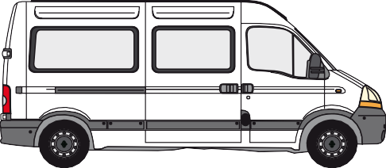
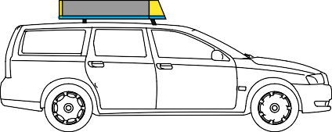




Tidtabellslagd linjetrafik
Fordonsdatalager
Serviceresor
Notes:
Den stora vinsten med detta blir att fordonsdata för alla typer av fordon samlas på en gemensam plats i ett enhetligt format.

Slide 23
Nyttor
Notes:
Vilken nytta uppstår då om man implementerar de här lösningarna?

Slide 24
Nyttor – resepersonalapp i serviceresefordon
Enkelhet för resenären
Samma fysiska kort för färdtjänst & regional kollektivtrafik.
Färdtjänstkortet finns digitalt i regiontrafikens app.
Sjukresetillstånd viseras på samma sätt i linjetrafiken & serviceresefordon.
Samma pris & periodkort som för regional kollektivtrafik i Närtrafik eller motsvarande.
Ett färdbevis för resor över flera kommuner eller regioner.
Boka & betala en serviceresa online, på samma sätt som man är van vid för flyg och tåg.
Trygghet för resenären
Trygghet med att vara i rätt fordon genom att färdbeviset är knutet till en specifik bokning.
Trygghet med att nödvändig utrustning som trappklättrare eller ramp alltid finns och fungerar.
Trygghet med att förarens identitet är säkerställd och att denne har de utbildningar och certifikat som krävs.
Notes:
Jag hinner inte gå in på varje enskild nytta här, de finns att läsa i förstudien, men på en övergripande nivå möjliggör en resepersonalapp i serviceresefordon större enkelhet och trygghet för resenären.

Slide 25
Nyttor – resepersonalapp i serviceresefordon
För RKM
Mindre administration av bokning och kostnadsfördelning vid RIAK-färdtjänstresor (Resa I Annan Kommun) ger besparing.
Mer fullständig resandestatistik, när validering av färdbevis sker även i serviceresefordon.
Vid upphandling kunna hänvisa till en specifik mjukvara som hanterar biljetter, körordrar och identifiering av förare i serviceresefordon.
Flytta resande från kostsamma särskilda persontransporter till kombinerade resor där även regional kollektivtrafik kan nyttjas.
(Hos Skånetrafiken skulle man enligt en beräkning 2020 kunna spara 29,8 Mkr/år, baserat på antagandet att man kan göra om 11% av de anropsstyrda resorna till kombinerade resor.)
En större andel dynamiskt upphandlad anropsstyrd trafik ger möjlighet att planera kollektivtrafik med en totalt sett bättre beläggningsgrad i alla typer av fordon.
Notes:
På samma sätt får RKM:er ett stort antal nyttor som leder till högre kvalitet i både trafikutbudet och uppföljningen av utförandet. Man kan också uppnå stora besparingar. Till exempel kan nämnas att Skånetrafiken 2020 gjorde en kalkyl som visade att man skulle kunna spara nära 30 Mkr per år om så lite som 11% av de helt anropsstyrda resorna kunde göras om till kombinerade resor med anslutningar till linjetrafiken.

Slide 26
Nyttor – resepersonalapp i serviceresefordon
För RKM
Med möjlighet att köpa och hantera färdbevis på samma premisser för serviceresor som för övrig trafik blir det möjligt att överge kontanthantering.
Med säkert identifierade förare säkerställs leveranskvaliteten och att alla trafikföretag utför sitt uppdrag på samma villkor.
Möjlighet att dela på utvecklingskostnaden för en gemensamt utvecklad resepersonalapp.
En resepersonalapp i öppen källkod kan antingen implementeras av RKM eller upphandlas.
Då beställaren själv äger gränssnitten mot sina användare, gör detta användarupplevelsen oberoende av eventuella byten av bakomliggande system.
Fler självservice-lösningar, där resenären själv bokar, betalar och viserar sin biljett, ger bättre kostnadseffektivitet.
En framtida möjlighet för annan resepersonal än förare i serviceresetrafik, till exempel ledsagare eller ombordpersonal på tåg, att nyttja resepersonalappen i andra sammanhang.
Notes:
Det uppstår också samordningsnyttor, besparingar och större flexibilitet för de RKM:er som väljer att implementera en gemensamt utvecklad resepersonalapp.

Slide 27
Nyttor – resepersonalapp i serviceresefordon
För förare och trafikföretag
Färre manuella rutiner och instruktioner för hantering av egenavgifter och färdbevis.
En tydligare identifiering av förare i samband med att denne loggar in på ett omlopp ger trafikföretaget möjlighet att ombesörja en tryggare arbetsmiljö och säkra arbetsvillkor för föraren.
Med bättre förutsättningar för att integrera trafik, skapas möjlighet att hitta nya kommersiella paketeringar av tjänster som utförs av taxibolag i anslutning till regional kollektivtrafik.
För systemleverantör
En app-kärna i öppen källkod kan enkelt bäddas in i befintliga lösningar, vilket gör det möjligt för systemleverantörer att stärka sina befintliga produkterbjudanden, t.ex. genom integration med sina övriga produkter såsom boknings- och planeringssystem.
Då långt ifrån alla RKM:er och trafikföretag väljer att själva utveckla sina lösningar, kan befintliga systemleverantörer support erbjuda support och förvaltning av en paketerad version av resepersonalappen.

Slide 28
Nyttor – serviceresefordonsplattform
För resenären
Trygghet att fordonet är trafiksäkert och har rätt utrustning.
För RKM
Enklare och bättre miljö- och hållbarhetsredovisning
Uppföljning av leveranskvalitet
Bättre underlag för realtidsplanering och störningshantering
Enhetlig lagring av fordonsdata
Notes:
Resenären kommer inte i direkt kontakt med en serviceresefordonsplattform, men får indirekt nytta av den i och med att man kan vara trygg med att ett uppkopplat fordon är trafiksäkert och har rätt utrustning.
RKM:en får som tidigare nämnt nyttor med koppling till hållbarhetsredovisning, uppföljning, planering och störningshantering samt enhetlig fordonsdata för hela fordonsflottan.

Slide 29
Nyttor – serviceresefordonsplattform
För trafikföretag
Tillgång till data om den egna fordonsflottan, om RKM:en väljer att möjliggöra detta. Två nivåer är möjliga: statistisk data i efterhand eller driftsdata i realtid.
För förare
RKM:en får möjlighet att följa upp att trafiken utförs enligt avtal, regler och lagar, inkl. arbetsvillkor såsom betald övertid m.m.
För förare
Anhöriga eller personal på gruppboende kan följa var resenären befinner sig under resan, om resenären har medgett detta.

Slide 30
Genomförandeplan
Notes:
Hur kommer man då igång med en implementation?

Slide 31

Principdriven genomförandeprocess
Samla relevanta parter
Säkra finansiering
Utgå från användarna
Utveckla i öppen samverkan
Vidareutveckla befintliga standarder
Sänk tröskeln för nya deltagare
Arbeta långsiktigt
Börja i liten skala
Notes:
Vid den här typen av arbete, som sker i bred samverkan mot ambitiösa mål i en komplex verksamhet, är det inte meningsfullt att formulera en detaljerad projektplan som sträcker sig långt fram i tiden.
Det är mycket viktigare att fokusera på gemensam praktisk handling och utforskande utveckling nära berörda användare. Det är med detta som bakgrund som jag har försökt formulera en principdriven genomförandeprocess.
Efter att relevanta parter har samlats i ett samarbetsforum, en startfinansiering har säkrats och en första småskalig gemensam utveckling har genomförts, tillämpas övriga principer parallellt över tid. Med detta förfarande växer både de gemensamma utvecklingsresultaten och antal deltagande parter successivt över tid. Man får då en snöbollseffekt som leder mot målet om gemensamma lösningar som implementeras nationellt.

Slide 32


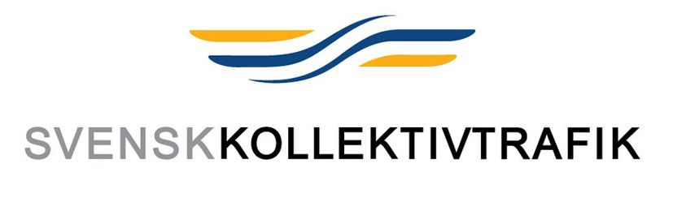
Principdriven genomförandeprocess
Samla relevanta parter
Säkra finansiering
Utgå från användarna
Utveckla i öppen samverkan
Vidareutveckla befintliga standarder
Sänk tröskeln för nya deltagare
Arbeta långsiktigt
Börja i liten skala
Notes:
Första steget i processen handlar om att samla relevanta parter.
Skånetrafiken har en nyckelroll i ett framtida samarbete, i och med att man redan har utvecklat de lösningar som är aktuella i ett första steg. Väldigt glädjande är att man under förstudiearbetet har uttryckt sig positiva till att delta och förhoppningsvis också kan bidra med källkoden till de lösningar man utvecklar.
Samtrafiken har också en given roll i ett samarbete, i kraft både av sin roll som utvecklande organisation för branschen och som förvaltare av Resplus-ekosystemet och BoB-standarden för biljetter. För deras deltagande fullt ut krävs dock att deras uppdrag vidgas till att omfatta även serviceresor inklusive särskilda persontransporter.
Vi har haft en tät dialog med Samtrafiken under förstudien och fick nyligen besked om att man ställer sig positiva till att bidra i ett framtida samarbete.
Slutligen har Svensk Kollektivtrafik en viktig roll, i och med att man representerar den offentliga delen av branschen. I förstudien har vi sett att det offentligas gemensamma nytta kan vara en central drivkraft i ett samarbete, och Svensk Kollektivtrafik samlar redan idag de forum som är lämpliga att driva den här typen av arbete.

Slide 33



Regional
anropsstyrd
trafik
Regional
tidtabellslagd linjetrafik
Särskilda
person-
transporter
Kommersiell
tidtabellslagd linjetrafik
Kommersiell
anropsstyrd trafik (taxi)
Mer kostnadseffektiv
samhällsfinansierad trafik
Nya kommersiella
möjligheter
Notes:
En viktig grund för Samtrafikens intresse i detta är att man ser att ekosystemet av aktörer i branschen gynnas av utvecklingen. I den här bilden har vi försökt illustrera detta genom att leka med tanken på en utökning av Resplusresandet till att inkludera även regional anropsstyrd trafik och särskilda persontransporter i vad man skulle kunna kalla ”Resplus Serviceresor”. På den kommersiella sidan ser man också att en tätare knytning mot regional kollektivtrafik kan ge nya kommersiella möjligheter för taxiföretagen, där man erbjuder anslutningsresor på tider och platser som den regionala kollektivtrafiken inte når.

Slide 34
Samla relevanta parter – biljettsamarbeten
Singapore
Lynx
Värmland-Örebro
Notes:
Men, det behövs också RKM:er som är redo att integrera sin trafik och implementera de lösningar som man gemensamt utvecklar. I förstudien har befintliga biljettsamarbeten identifierats som en effektiv väg att knyta grupper av RKM:er till samarbetet kring resepersonalapp och serviceresefordonsplattform. Med det sagt ska det naturligtvis vara enkelt för vilken offentlig aktör som helst att ansluta sig, nu eller i ett senare skede.

Slide 35
Principdriven genomförandeprocess
Samla relevanta parter
Säkra finansiering
Utgå från användarna
Utveckla i öppen samverkan
Vidareutveckla befintliga standarder
Sänk tröskeln för nya deltagare
Arbeta långsiktigt
Börja i liten skala
Regional finansiering
Finansiering via branschorganisation
Forskningsfinansiering
  ShiftSweden
  Trafikverket
  Europeiska socialfonden
Notes:
För att kunna genomföra konkret utveckling krävs någon form av startfinansiering. Det kan handla om regional finansiering, t.ex. budget hos en deltagande RKM som motiveras av möjliga besparingar, finansiering via en branschorganisation, eller forskningsfinansiering för de delar som kan uppfylla kraven på sådan finansiering.

Slide 36
Principdriven genomförandeprocess
Samla relevanta parter
Säkra finansiering
Utgå från användarna
Utveckla i öppen samverkan
Vidareutveckla befintliga standarder
Sänk tröskeln för nya deltagare
Arbeta långsiktigt
Börja i liten skala
Hitta en konkret och avgränsad tillämpning hos en RKM som enkelt kan spridas till fler i kommande steg.
Ett exempel: en generisk app för att visera BoB-biljetter.
Notes:
Att börja i liten skala och tidigt driftsätta en konkret och avgränsad tillämpning hos en RKM vore en framgångsfaktor. Om en sådan lösning dessutom är till nytta för fler aktörer, kan den enkelt spridas i kommande steg så att snöbollseffekten uppnås.
Ett exempel skulle kunna vara att ta fram en generell app för att visera BoB-biljetter, som baseras på Skånetrafikens resepersonalapp. En sådan app kan användas inte bara i serviceresefordon, utan också av ombordpersonal på tåg eller vid biljettkontroll. För de RKM:er som följer BoB-standarden erbjuder den en möjlighet att med låg tröskel göra det möjligt att visera biljetter i serviceresefordon.
Det finns naturligtvis ett stort antal andra möjliga ändar att börja i, behoven hos de RKM:er som tidigt är med i samarbetet får styra ordningen.

Slide 37
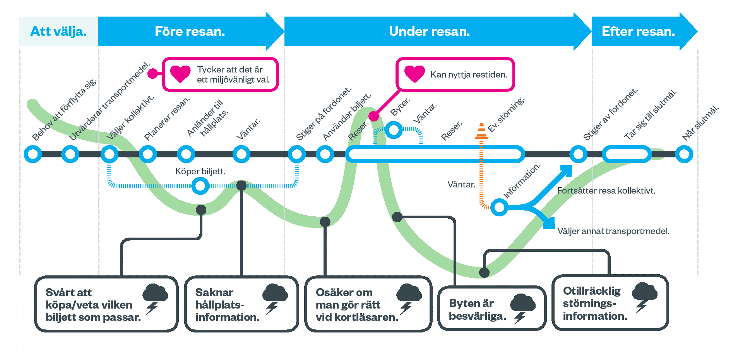

Principdriven genomförandeprocess
Samla relevanta parter
Säkra finansiering
Utgå från användarna
Utveckla i öppen samverkan
Vidareutveckla befintliga standarder
Sänk tröskeln för nya deltagare
Arbeta långsiktigt
Börja i liten skala
Notes:
En annan framgångsfaktor vid utveckling av IT-system är att utgå från användarnas behov, och användaetablerade metoder för tjänstedesign som t.ex. kundresor och personas. Här visas ett exempel i form av Västtrafiks kundresa och de personas som togs fram i samband med förstudien för att representerar några resenärstyper som skulle gynnas av en mer integrerad trafik.

Slide 38
Principdriven genomförandeprocess
Samla relevanta parter
Säkra finansiering
Utgå från användarna
Utveckla i öppen samverkan
Vidareutveckla befintliga standarder
Sänk tröskeln för nya deltagare
Arbeta långsiktigt
Börja i liten skala
Säkerställ fri spridning med öppen källkod
Implementera lättrörligt i små steg
Skapa flexibilitet med en modulbaserad lösning
Upphandla på nya sätt
Notes:
En av förstudiens centrala teser är att utveckling av lösningarna med öppen källkod på sikt ger maximal samhällsnytta till minimal kostnad, då alla – både beställare och systemleverantörer – kan dela på utvecklingskostnaden.
Genom att implementera lösningen i små steg säkerställs att man inte lägger mycket tid på sådant som i slutändan inte ger nytta eller kommer till användning.
En modulbaserad lösning gör att olika RKM:er kan välja att implementera olika delar av lösningen. Någon kanske är mest intresserad av att visera biljetter, medan en annan ser störst nytta i en serviceresefordonsplattform.
För de RKM:er som vill upphandla sina system och lösningar, skapas möjlighet att specificera i upphandlingen att den gemensamt utvecklade öppna källkoden ska nyttjas.

Slide 39


Samarbete kring öppen källkod
RKM
med egen systemutveckling
RKM
nyttjar
RKM
nyttjar
utvecklar
utvecklar
Öppen källkod
RKM
med upphandlat standardsystem
RKM
RKM
huvudansvarig förvaltare av
nyttjar
upphandlar
Plattform
Plattform
Plattform
upphandlar
utvecklar
nyttjar
produktifierar
upphandlar
kringtjänster & utveckling av
(utvecklar)
utvecklar & integrerar i
RKM
med systemutveckling via partner
RKM
Systemutvecklare
RKM
Systemleverantör
Systemutvecklare
Systemleverantör
Systemutvecklare
Systemleverantör

Slide 40
Modularisering – resepersonalapp
Användar-
gränssnitts-
moduler
White-label
RKM A
RKM B
…
White-label
RKM A
RKM B
…
White-label
RKM A
RKM B
…
White-label
RKM A
RKM B
…
Delmoduler
BankID
Freja OrgID
Generisk
Egen-utvecklad
Via Bluetooth
från fordons-plattform
Via fordons-datalager
Egen-utvecklad
Anpassning
RKM A
Anpassning
RKM B
…
Anpassning
RKM A
Anpassning
RKM B
…
Inloggning
Fordonsval
Körorder-
hantering
Färdbevis-
hantering
Funktions-
moduler
Integrations-
moduler
BankID
Freja OrgID
OAuth
Egen-utvecklad
Servicerese-fordons-plattform
FRIDA
Egen-utvecklad
Integration
planerings-system A
Integration
planerings-system B
…
Samtrafiken
distribution
Biljett-system A
Biljett-system B
…
Externa
system-
gränssnitt
BankID
Freja OrgID
…
…
Bluetooth
Fordons-enhet
FRIDA
API
…
Planerings-system A
API
Planerings-system B
API
…
SamtrafikenDistribution
BoB
Biljettsystem A
…
Ingår i gemensamt utvecklad öppen källkodslösning
Proprietär källkod och externa gränssnitt
Notes:
Jag kommer inte gå in på detaljer i den här bilden, men visar den bara som en principbild över hur en modulariserad öppen källkodslösning kan se ut.

Slide 41

Öppen källkod
Integrations-modul FRIDA
Serviceresor
Fordonsdata
FRIDA
Servicerese-fordonsplattform
Notes:
Ett exempel på hur man kan nyttja öppen källkod och modularisering för att enkelt kunna samla in fordonsdata från serviceresefordon och via en gemensamt utvecklad integrationsmodul spara informationen i FRIDA.

Slide 42
Integrations-modul
Serviceresor
Fordonsdata
Fordonsdatalager
Öppen källkod
Servicerese-fordonsplattform
Notes:
Som jämförelse behöver integrationen mellan en serviceresefordonsplattform och ett fordonsdatalager som bara används av en specifik RKM utvecklas separat, i och med att ingen annan aktör kan nyttja just den integrationsmodulen. Själva serviceresefordonsplattformen utgörs även i det här fallet av samma gemensamt utvecklade öppen källkods-lösning.

Slide 43
Principdriven genomförandeprocess
Samla relevanta parter
Säkra finansiering
Utgå från användarna
Utveckla i öppen samverkan
Vidareutveckla befintliga standarder
Sänk tröskeln för nya deltagare
Arbeta långsiktigt
Börja i liten skala
Notes:
Parallellt med utveckling och implementation av öppen källkods-lösningar bör också de begrepp och standarder som finns inom kollektivtrafikområdet anpassas för att kunna hantera de nya lösningarna. Det är viktigt att standardutvecklingen sker just parallellt med implementationen, så att man inte fastnar i standardutvecklingen utan möjlighet att ta lösningar i drift. Centrala standarder i det här sammanhanget är den svenska BoB-standarden för biljetter och den europeiska Transmodel-standarden.
Samarbetsformen bör vara utformad så att det är enkelt för nya deltagare att både dra nytta av och bidra till de utvecklade lösningarna.
Slutligen är det viktigt att utforma samverkan för att hålla i många år, eftersom detta ska ses som ett nytt sätt att arbete ihop och inte ett enskilt projekt. En viktig pusselbit är att se till att nya lösningar tas i drift löpande för att inte fastna i möten och specifikationsarbete.

Slide 44
Förstudiens rekommendationer
En samverkande grupp RKM:er arbetar enligt en principdriven genomförandeprocess
Gemensam kontinuerlig utveckling av modulbaserade öppen källkods-lösningar
Skånetrafiken bidrar med erfarenhet och öppen källkod
Samtrafiken samordnar utveckling – bidrar med Resplus, Nationell distributionslösning och utveckling av standarder
Svensk Kollektivtrafik skapar forum för samordning av offentliga intressenter
Det ska vara enkelt för ytterligare RKM:er att ansluta sig till samarbetet för att själv implementera eller upphandla lösningarna

Slide 45
Varför agera nu?
Gemensam utveckling ökar de offentliga aktörernas rådighet över sina IT-lösningar
Ett bredare nyttjande av Samtrafikens ekosystem ger möjlighet att skapa nya tjänster
Bättre integration av trafiken mellan olika huvudmän förenklar administration och ger bättre kvalitet vid serviceresor
Möjlighet till billigare och mer attraktiv kollektivtrafik genom färre olönsamma linjer och färre långa serviceresor i personbil
Både Samtrafiken och Skånetrafiken är redo att bidra till ett gemensamt initiativ
En RKM som ansluter sig till samarbetet nu får möjlighet att påverka inriktningen, och bättre förutsättningar för att implementera lösningarna – även om detta sker i ett senare skede
En tusenmilafärd börjar med ett steg…

